Slide 1
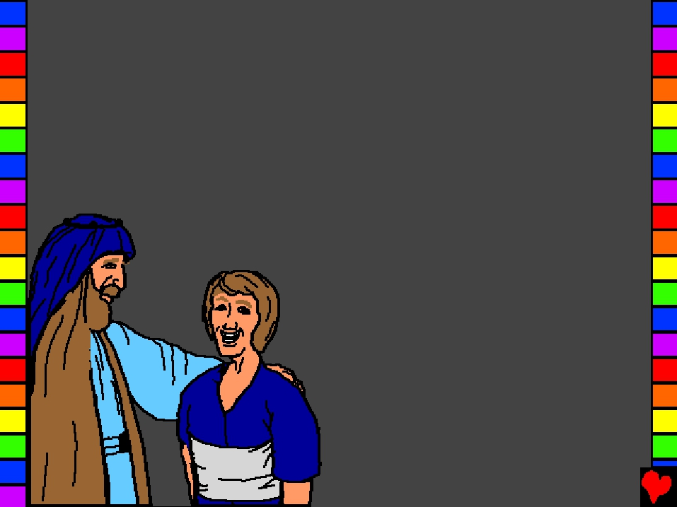
Библија за децу
Јосиф-
омиљени син
постаје славан

Slide 2
Уводно обавештење
Сваки народ је у својој историји имао водеће личности. Ми Срби имамо низ таквих личности којих се радо сећамо и стално их помињемо. Тако су и Јевреји имали своје вође. Почели смо са првим вођом Авраамом, затим смо говорили о Исаку и његовим синовима Исаву и Јакову. А данас ћемо говорити о Јаковљевом сину Јосифу.

Slide 3
Обавештење
Надам се да редовно пратите лекције које вам шаљем.
Током ових часова научићемо све важне личности јеврејског народа.
Пишите у свеске редом лекције и по нешто о личностима које обрађујемо.
Све вам шаљем лекције кроз презентације да би лакше запамтили догађаје које радимо.

Slide 4
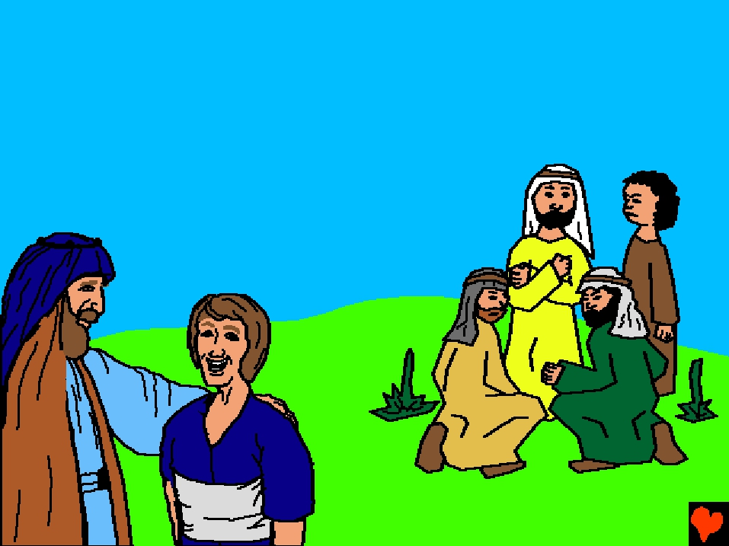
Јаковљеви синови нису били
задовољни зато што је Јосиф,
њихов најмлађи
брат био очев миљеник.

Slide 5
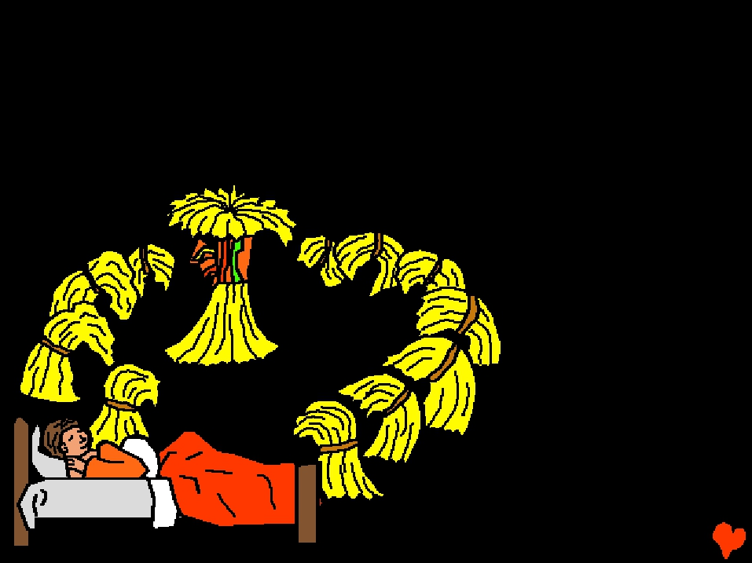
Jосифова браћа су се наљутила
када је он испричао њима своје
снове. „Мој сноп жита се усправи
високо док му се други снопови
поклонише“
рече Јосиф

Slide 6
Овај сан је значио да ће Јосиф
бити важнији него његова браћа.

Slide 7
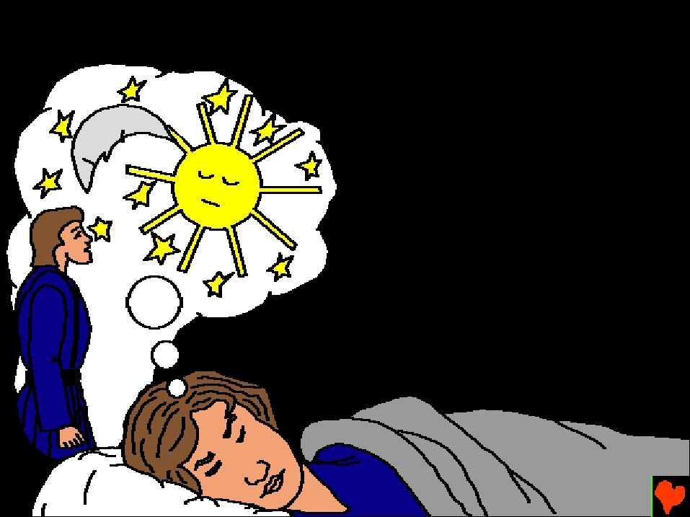
У Јосифовом
другом сну он је
сањао сунце, месец
и звезде како се поклонише
се њему..

Slide 8
Због овог сна га
је чак и његов
отац Јаков укорио
јер је мислио да
он хоће да буде
већи од родитеља
и браће.

Slide 9
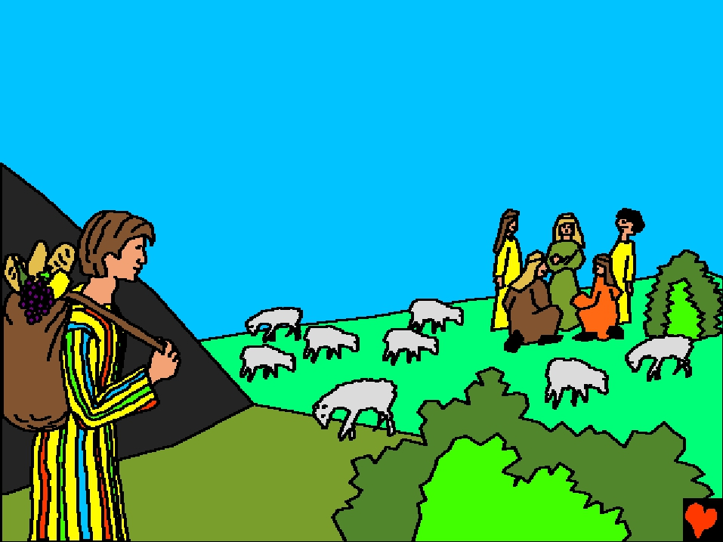
ЈЕДНОГ ДАНА ЈАКОВ ЈЕ ПОСЛАО ЈОСИФА
ТАМО ГДЕ СУ ЊЕГОВА БРАЋА ЧУВАЛА СТАДО. КАДА СУ ВИДЈЕЛИ ДА ОН ДОЛАЗИ ПОЧЕЛИ СУ СЕ ДОГОВАРАТИ ШТА ДА УРАДЕ СА ЊИМ.

Slide 10
„ХАЈДЕ ДА УБИЈЕМО САЊАРА“, рече један. Јосиф није знао за опасност која му се спрема

Slide 11
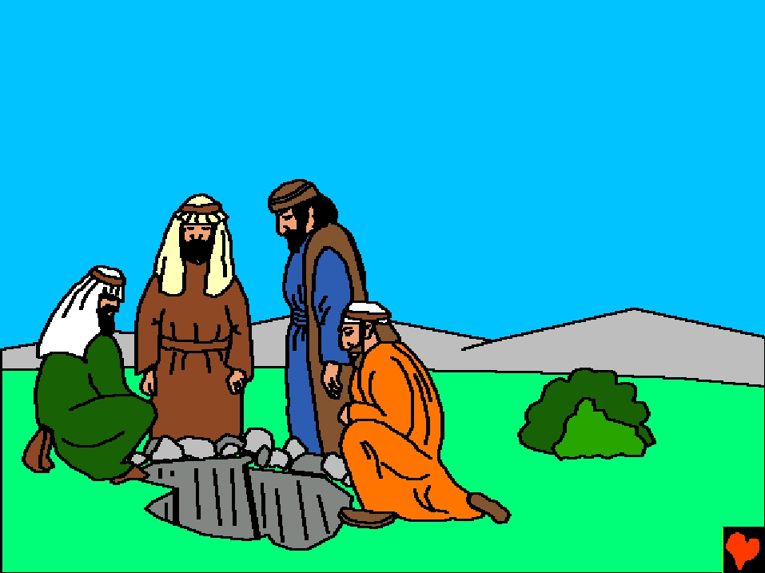
Рувим најстарији брат се није слагао с
овим планом. „Не смемо
проливати крв
" рече он.

Slide 12
„Погледајте, ево бунара.Бацимо га и нека ту умре.“ Рувим је планирао да спаси Јосифа кад ноћ падне.

Slide 13
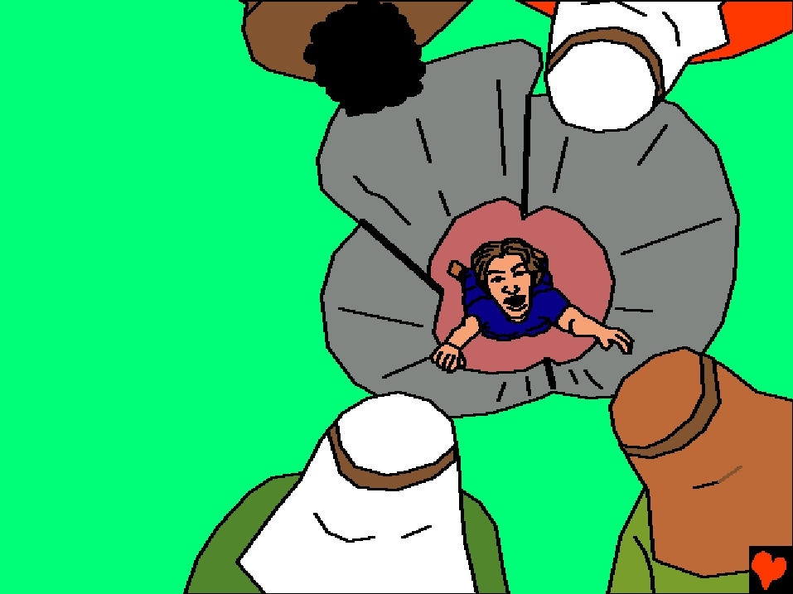
КАДА ЈЕ
JОСИФ
ДОШАО, БРАЋА СУ ГА
ЗГРАБИЛА И
СКИНУЛИ
СА ЊЕГА
ШАРЕНИ
КАПУТ.

Slide 14
… који је
Јаков
посебно
направио за
свог омиљеног
сина. Онда су
га бацили у
бунар.

Slide 15
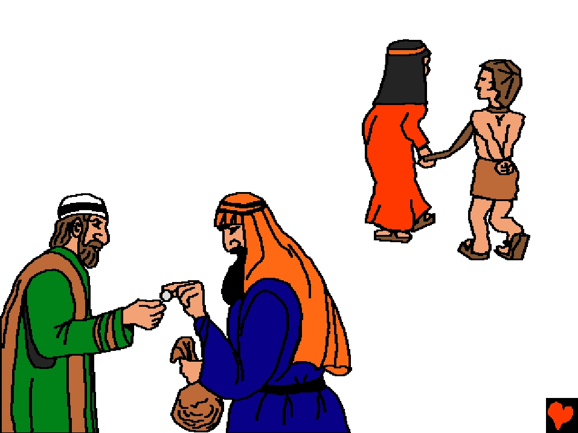
Док је Рувим био одсутан
караван трговаца на
камилама ишао
је према Египту.

Slide 16
„Продајмо Јосифа,"
повика Јуда, његов брат
Договорише се и
продаше
Јосифа
за двадесет
сребрњака

Slide 17
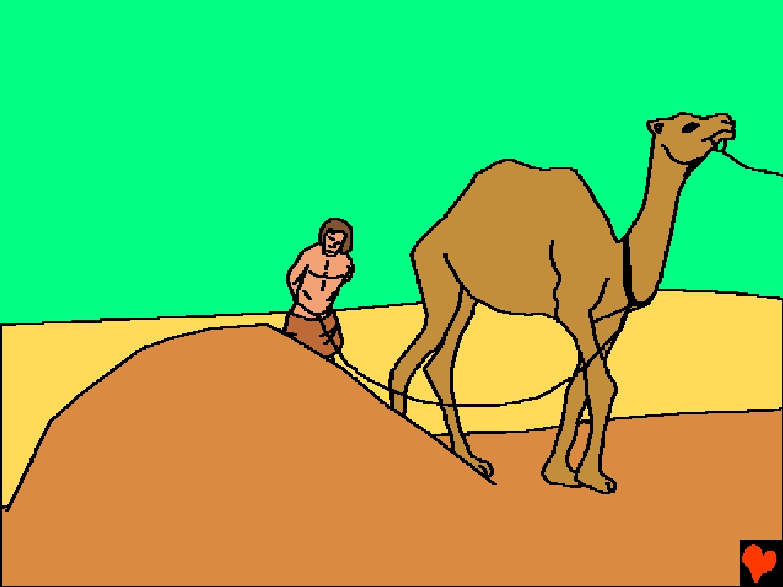
Уплакан и устрашен, Јосиф је гледао
беспомоћно како караван трговаца
одводи њега од породице и
отаџбине.

Slide 18
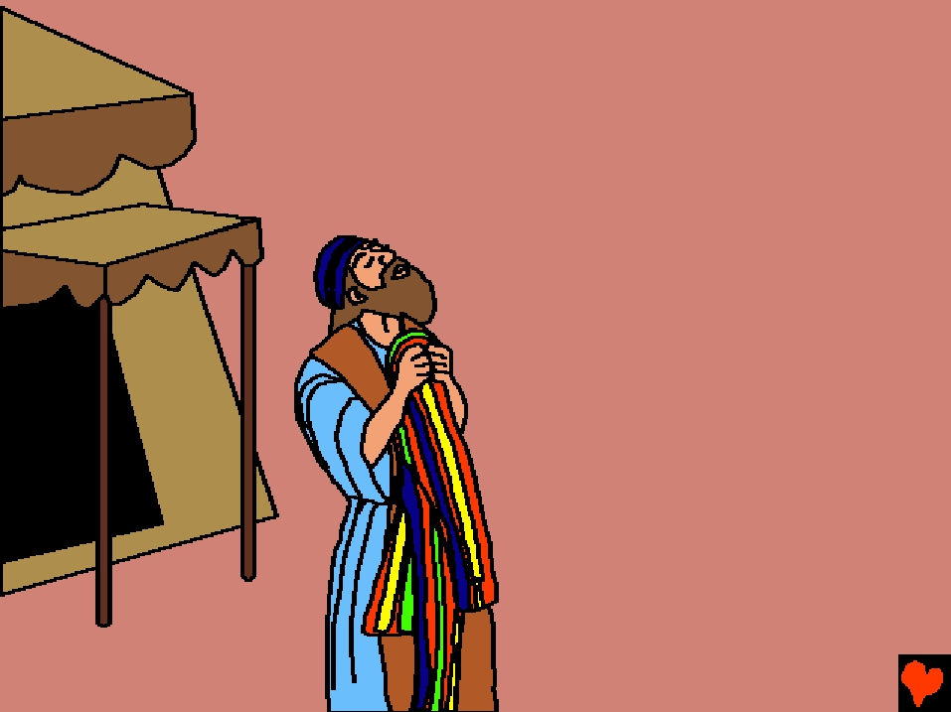
„Је ли ово Јосифов капут?
Крвав је. Нашли смо га у
пустињи" рекоше синови Јакову.
Окрутна браћа су
дозволила Јакову да
вјерује да је Јосифа
растргнула дивља звијер
Јаков је поцепао своју одјећу
и туговао. Нико га није могао утешити

Slide 19
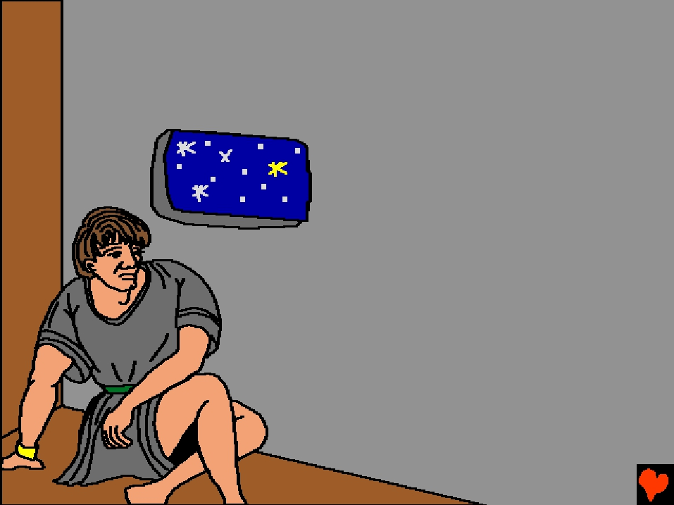
У Египту Јосифа је
купио Петефрије,
царски заповједник
Петефрије је увидио да Јосиф увек вредно ради
и да може имати поверења у њега

Slide 20
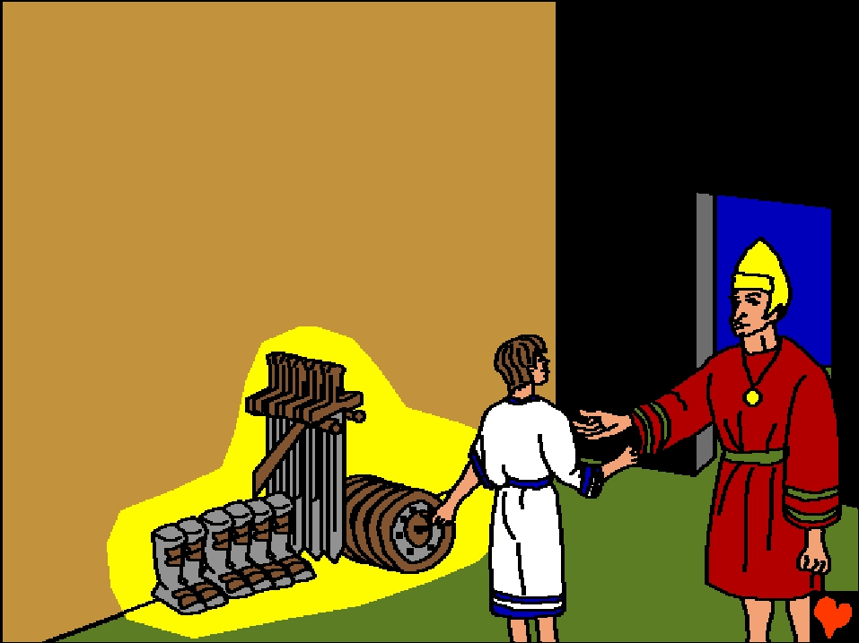
„Све што ти радиш
испада добро," рекао је
Петефрије Јосифу
једног дана.
„Бог је са тобом.“

Slide 21
Желим да ми будеш
главни слуга и бринеш
се о свим мојим
пословима
и господар свих
мојих
слуга.

Slide 22
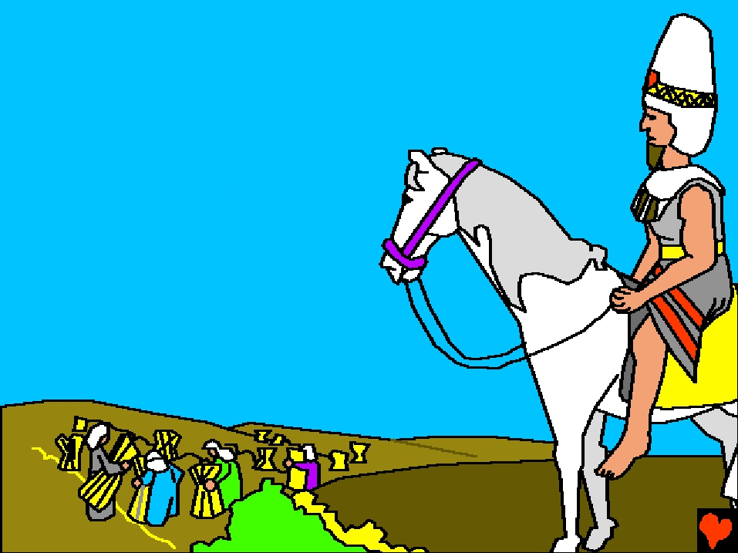
И сада као важан човек,Јосиф
је био веран и послушан
Богу,
али
невоља је
задесила Јосифа.

Slide 23
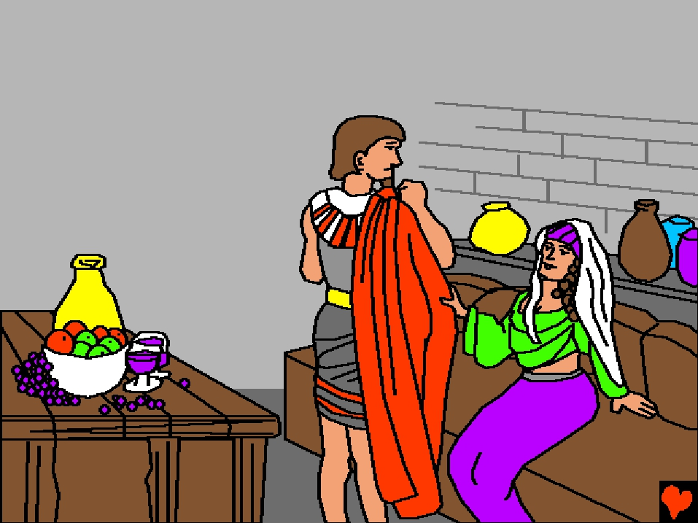
Петефријева жена је била зла.
Она је тражила од Јосифа да преузме мјесто
њеног мужа.

Slide 24
Joсиф је одбио. Он није хтио
против свог господара, али и
нити против Бога
Када је она покушала да га натера, он побеже.
Али она ухвати и задржа његов огртач.

Slide 25
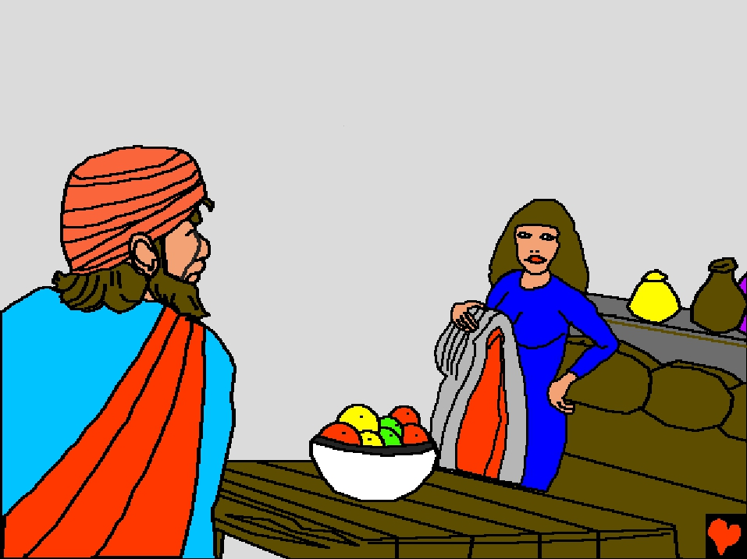
„Твој роб ме је напао," жалила се
Петефријева жена. „Види, ево
његовог
огртача!" Петефрије
је био јако љут..

Slide 26
Можда је знао да његова жена лаже.
Али је морао да учини нешто. Шта
би он могао урадити?

Slide 27
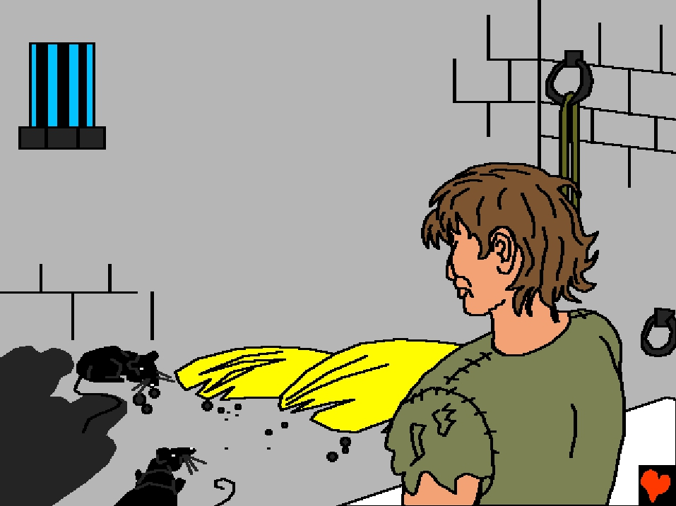
Петефрије је бацио
Јосифа у затвор.
Мада није био крив
Jосиф се није
жалио
нити је био љут

Slide 28
Наставак о Јосифу добићете идуће недеље!!!
Да закључимо: Јосиф је једанаести син Јаковљев. Отац га је много волео. Старија браћа су због тога била љубоморна и зато су одлучили да продају брата. Јосиф је продат као роб у Египат. Трудом и радом, Јосиф је постао угледна личност, али ипак му се десила невоља због које је завршио у затвору. Како ће се ослободити невоље сазнаћете идућег часа.

